Slide 1
ACTIVIDAD 8
Comprendo la función de los conectores
10-04-2025
4° básico

Slide 2
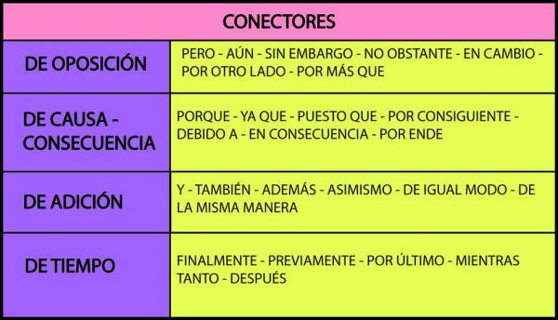
¿Para qué sirven los conectores?
Veamos el siguiente video para poder completar el cuadro anterior… https://www.youtube.com/watch?v=0yK64bAjrOw

Slide 3
Crea una oración utilizando cada uno de los conectores del cuadro anterior.

